Slide 1
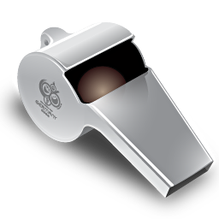
Дифференциация звуков «с-ш».

Slide 2
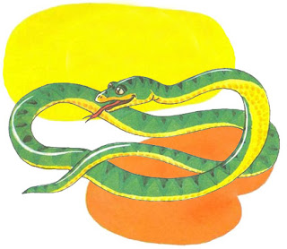
Какой звук издает змея?

Slide 3
Проверь себя: шшшш…
-губы в положении «окошечко»
-зубы видно (4 вверху, 4 внизу)
-язык широкий(«чашечкой»)
-теплый воздух выходит в «окошечко» (подставь ладонь к губам и почувствуй теплый воздух)

Slide 4
Какой звук издает свисток?

Slide 5
Проверь себя: сссс…
-губы растянуты в улыбке
-зубы «заборчиком»
-широкий язык прижат к нижним зубам
-воздух холодный (поднеси ладонь к губам и почувствуй холодный воздух)

Slide 6
Назови картинки: каша, касса. Правильно произнеси звуки С или Ш.

Slide 7
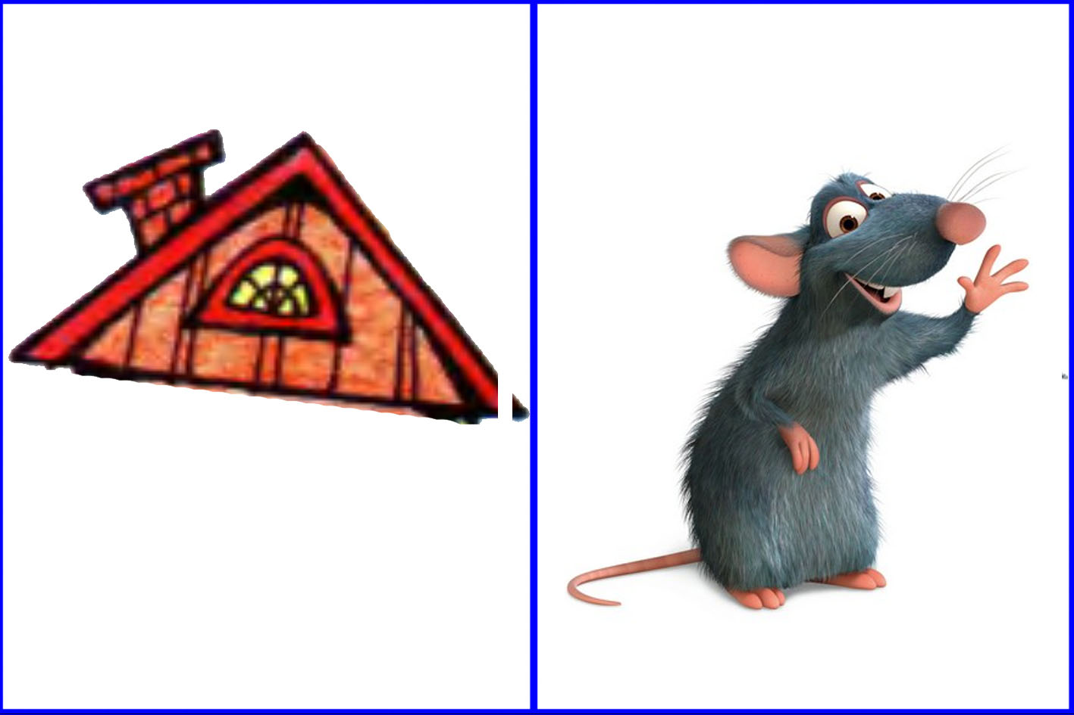
Крыша-крыса.

Slide 8
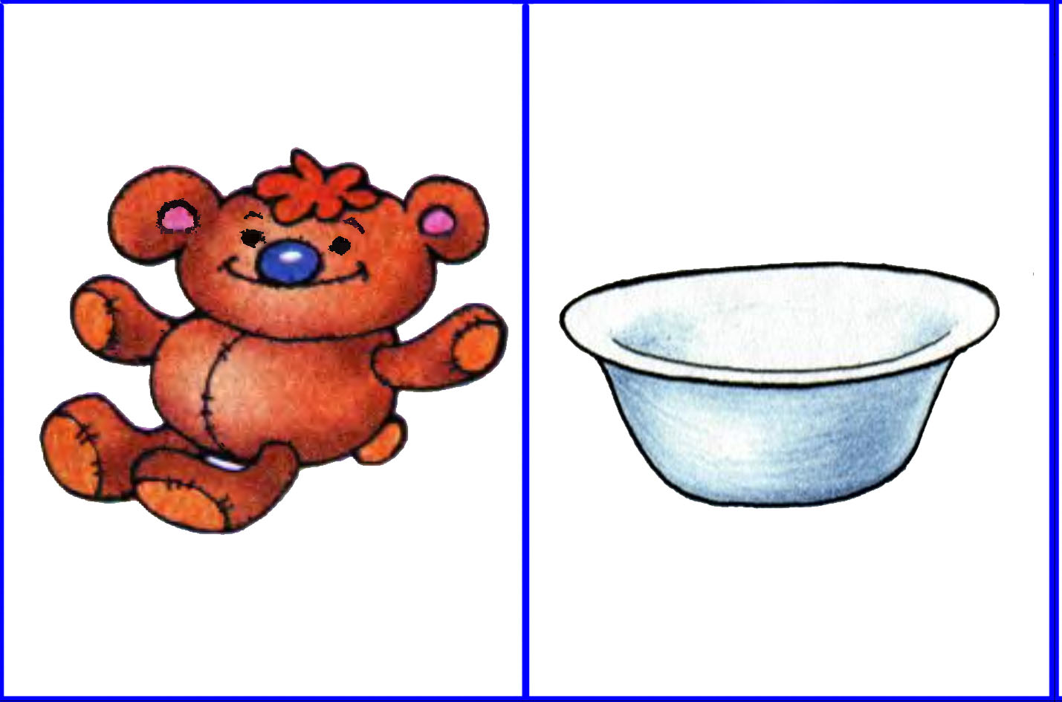
Мишка-миска.

Slide 9
Маша-маска.

Slide 10
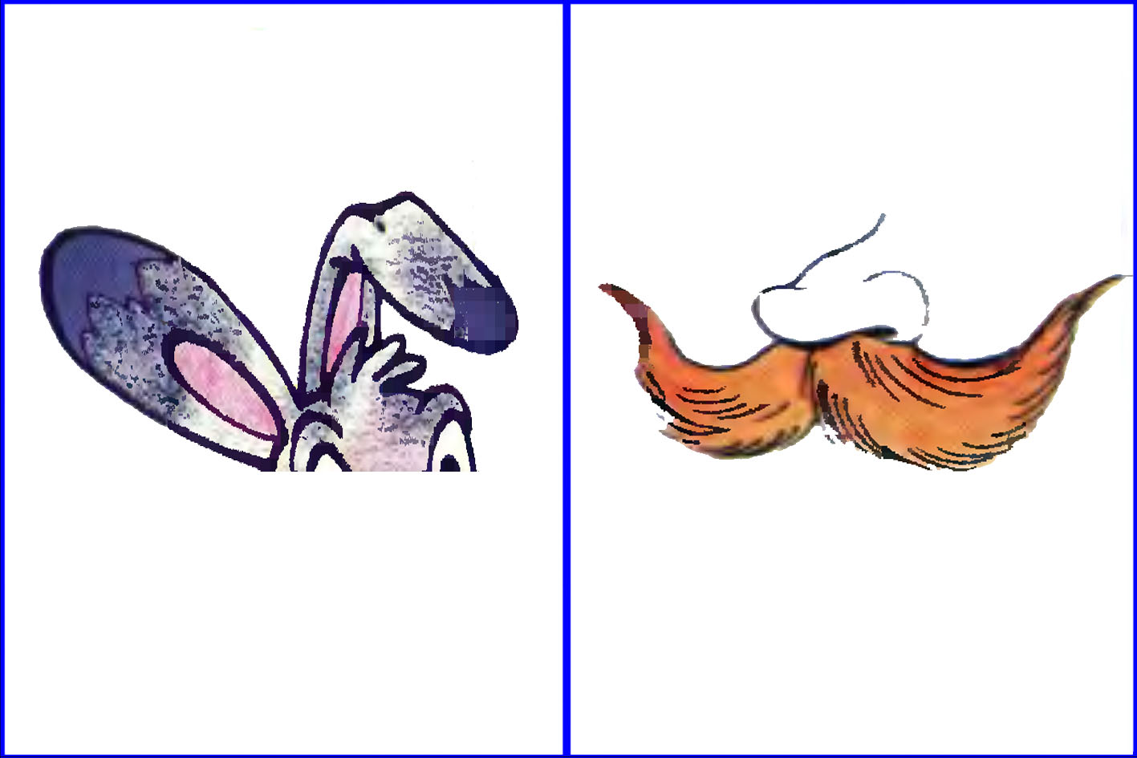
Уши-усы.

Slide 11
Молодец!

